Slide 1

« 3 Этаж»
Ноябрь – декабрь 2017
В этом выпуске:
«Путь в профессию в районах Карелии»
Экскурсия в музей МВД
День сотрудника ОВД, конференция
«Профессии настоящих мужчин»
Юридический тест среди студентов третьего курса
День матери
Интеллектуальная игра по уголовному праву и криминалистике
Последний звонок
Новый год

Slide 2
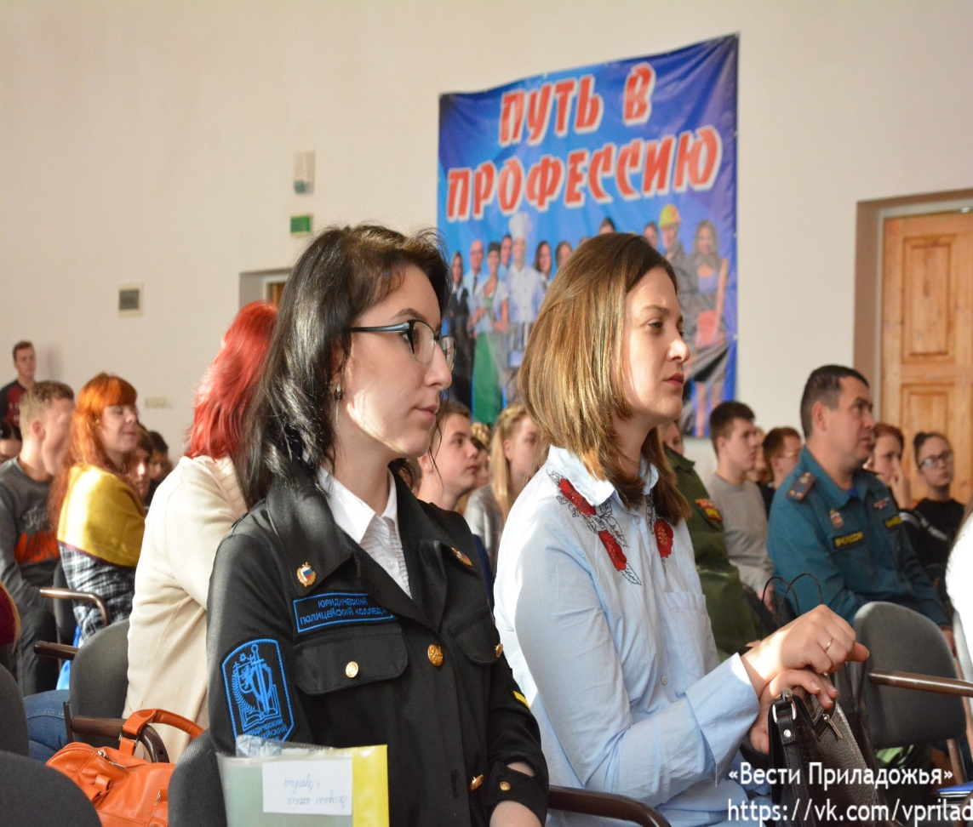
«Путь в Профессию»
Сотрудники и студенты КФ ЧУ ПО ЮПК приняли участие в Ярмарках профессий в насёленных пунктах: Пудож, Олонец, Кемь, Лоухи, Сортавала, Беломорск, Пряжа, Кондопога, Костомукша, где рассказали об условиях поступления в колледж карельским школьникам

Slide 3
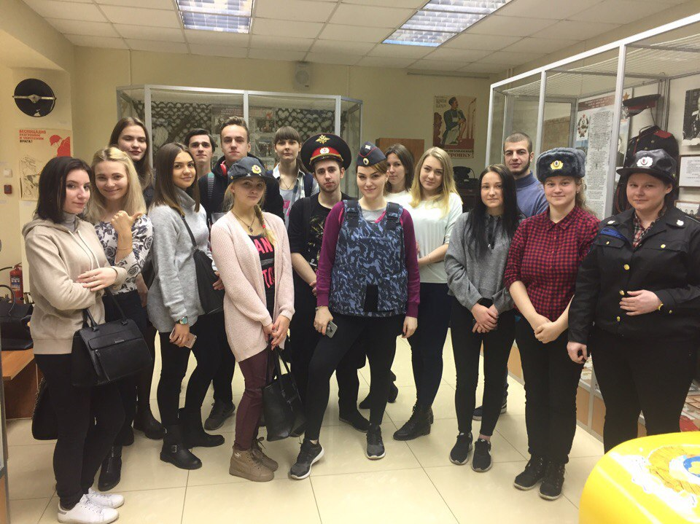
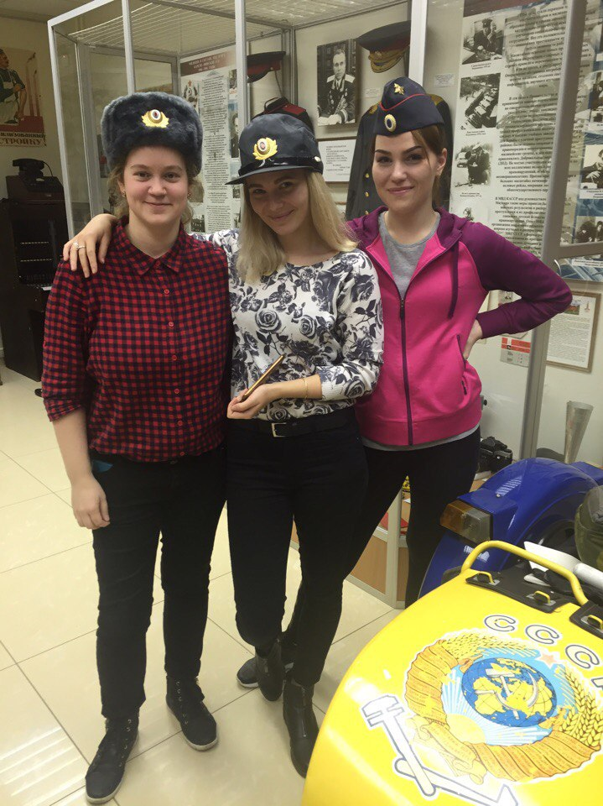
Музей Министерства Внутренних Дел Республики Карелия
Каждый год студенты первого курса посещают музей МВД
После информативной лекции ребятам была предоставлена возможность сфотографироваться с экспонатами музея.

Slide 4

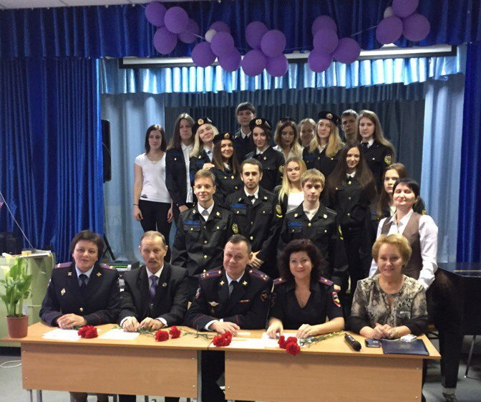
День сотрудника органов внутренних дел
В этот праздничный день в колледже состоялась встреча - конференция с сотрудниками и ветеранами различных подразделений МВД Карелии. Почётные гости рассказали о службе в органах, студенты задали интересующие вопросы. Обучающиеся колледжа подготовили праздничный концерт для гостей и сотрудников ЧУ ПО ЮПК!
Почетные гости колледжа:
Гавриленко Наталья Владимировна – подполковник полиции, заместитель начальника отдела по работе с личным составом УМВД по г.Петрозаводску,
Степин Геннадий Иванович- полковник полиции в отставке Вице- председатель Совета ветеранов ОВД по РК
Сенчуков Станислав Владимирович – полковник полиции, заместитель начальника ЭКЦ МВД по РК
Романова Юлия Анатольевна – майор полиции, психолог Управления по работе с личным составом МВД по РК.

Slide 5
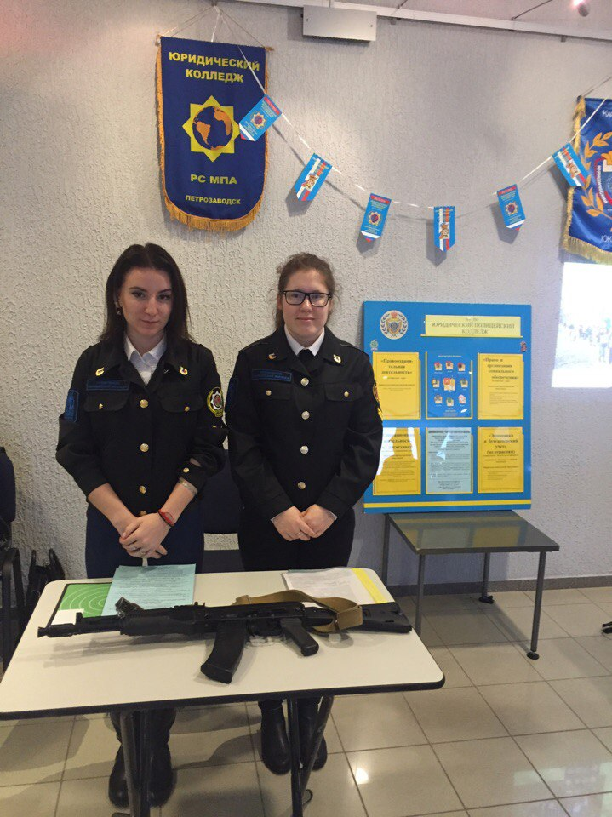
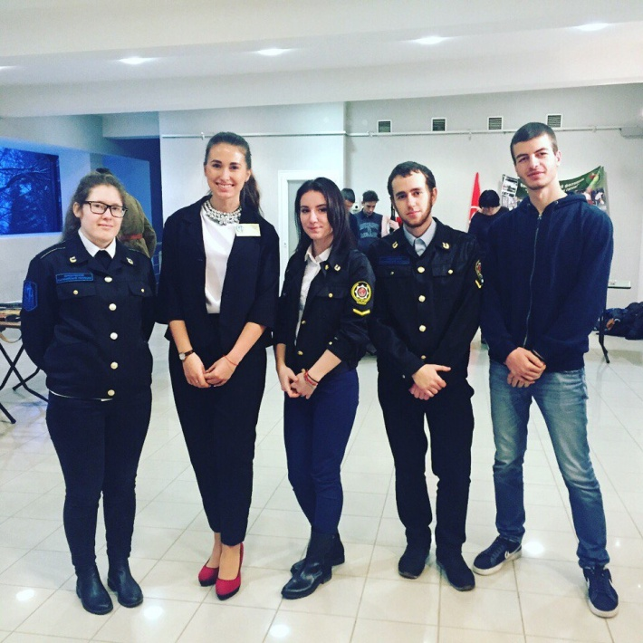
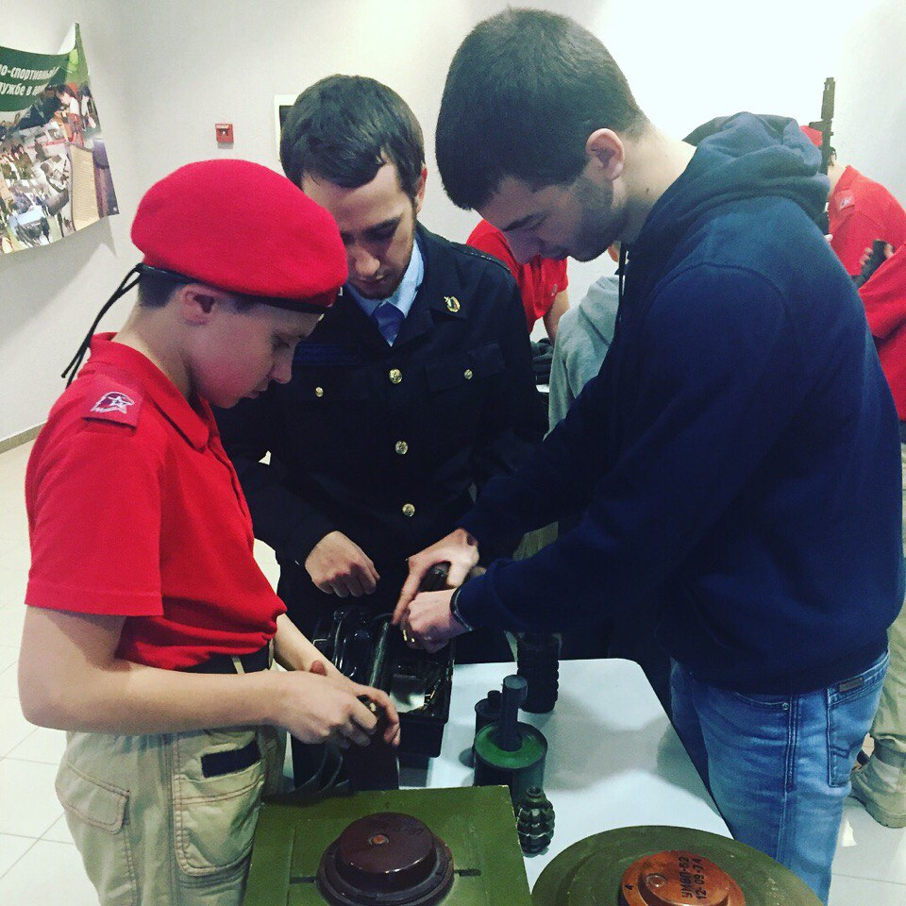
Профориентационное мероприятие
«Профессии настоящих мужчин»
Мероприятие направлено на формирование у молодёжи интереса к профессиям силовых структур.

Slide 6
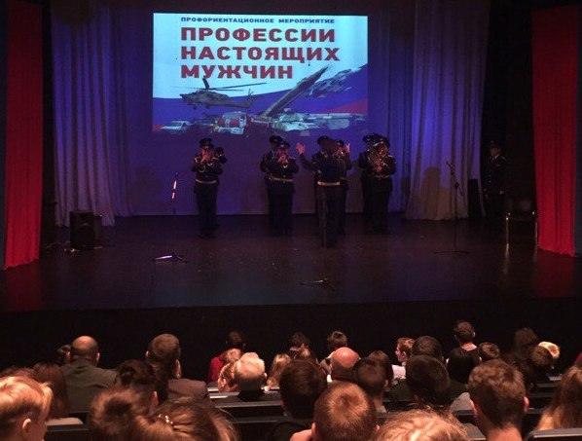
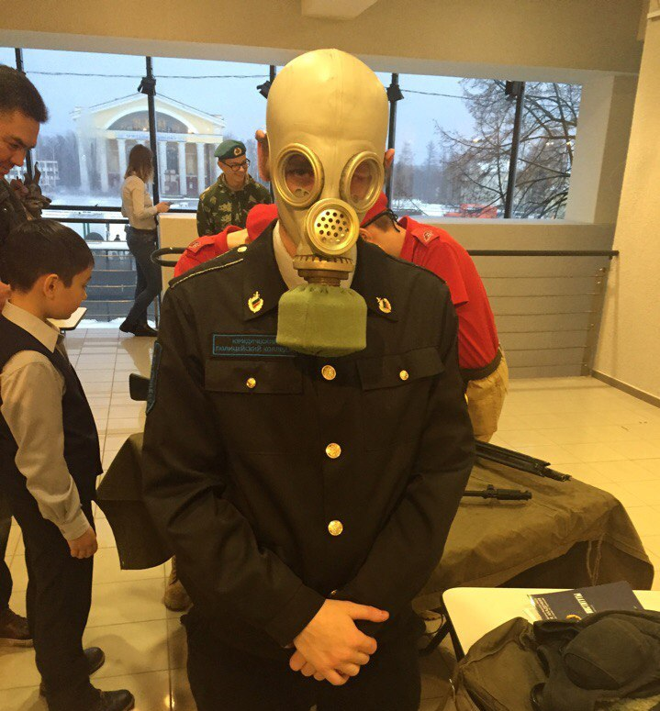
На сцене Национального театра выступили почетные гости мероприятия - Генералы вооруженных сил Российской Федерации.
Было очень точно сказано о современной молодёжи:
- Что такое "золотая молодёжь" для вас ? Те, кто праздно проводит свои дни и ничем не занимается? А для нас " золотая молодежь" - это те, кто готов служить Нашей Родине!"
Зал аплодировал стоя!
Данная выставка станет хорошим толчком к «Профессии настоящих мужчин» для студентов ЧУ ПО Юридический полицейский колледж!

Slide 7
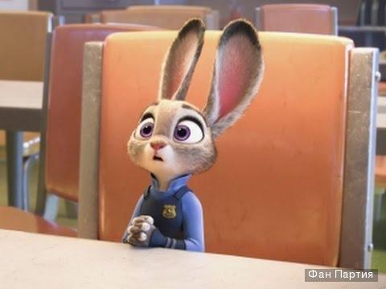
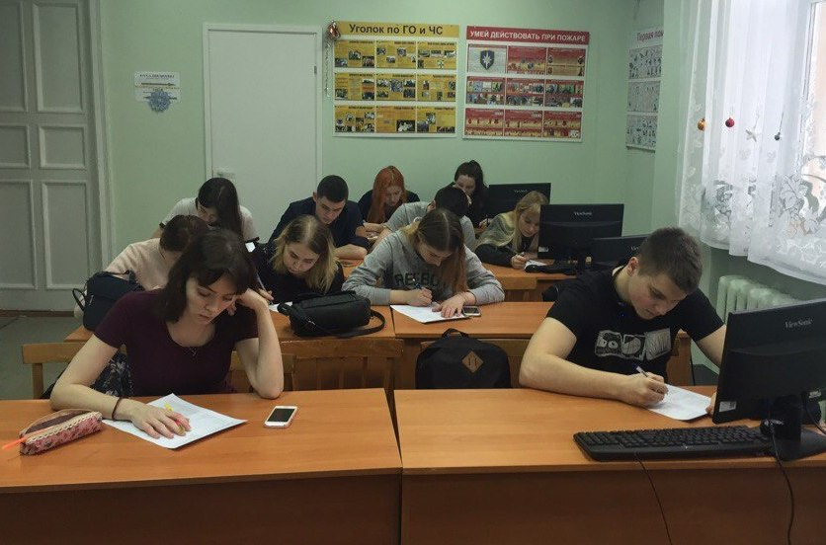
Юридический тест
Для студентов третьего курса

Slide 8
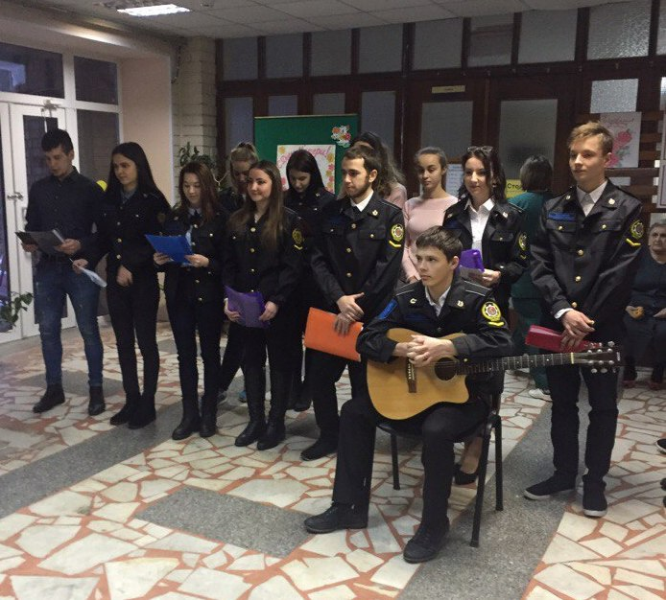
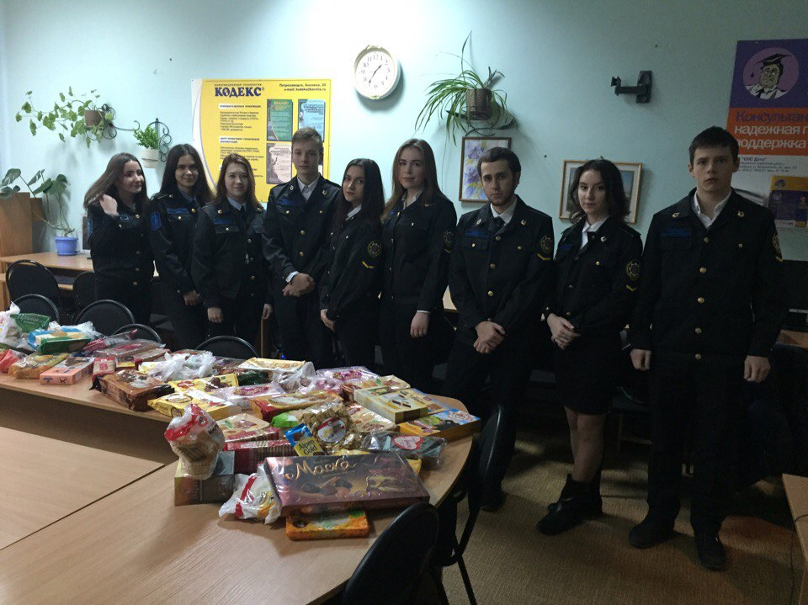
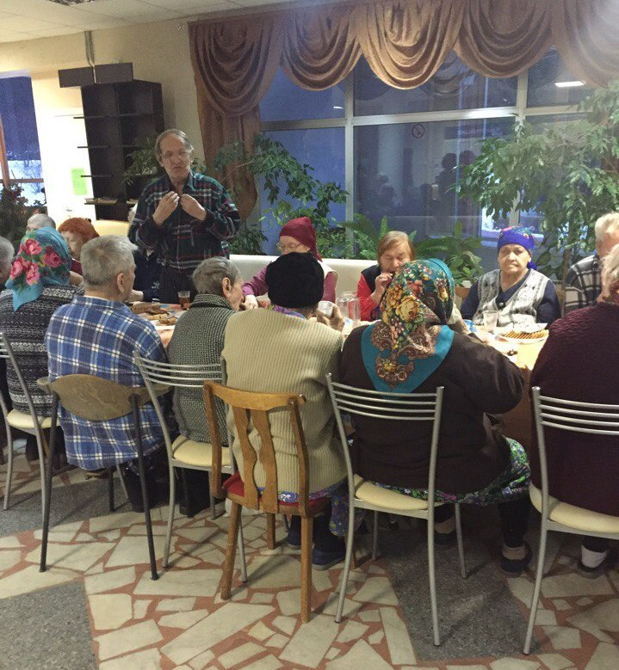
Благотворительная акция и концерт в доме Ветеранов ко Дню матери
С 22.11.2017 по 29.11.2017 сотрудники и студенты Карельского филиала Юридического полицейского колледжа собирали гуманитарную помощь для Дома ветеранов на пр. Комсомольский, д.4-а.
В акции приняли участие ВСЕ ГРУППЫ колледжа!
Студенты самостоятельно сервировали стол для чаепития, помогали спускаться инвалидам - колясочникам, пели, читали стихи.
Визит в дом ветеранов затронул душу каждого...
Уважаемым ветеранам долгих и весёлых лет жизни!
Мы убедились, что возраст не имеет границ после зажигательных танцев и песен проживающих в пансионате!
Огромная благодарность ребятам, которые приняли участие в акции и концерте!

Slide 9
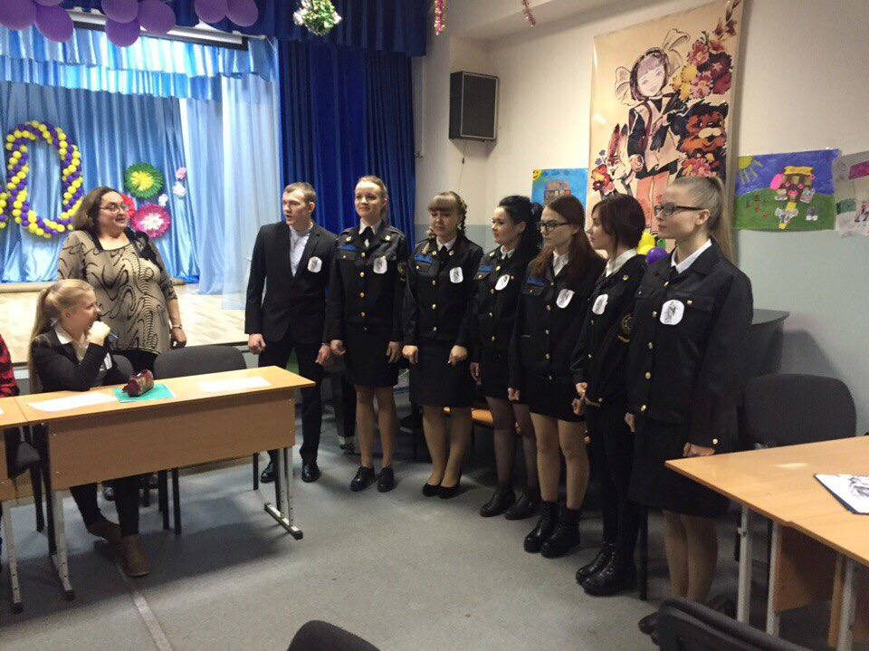

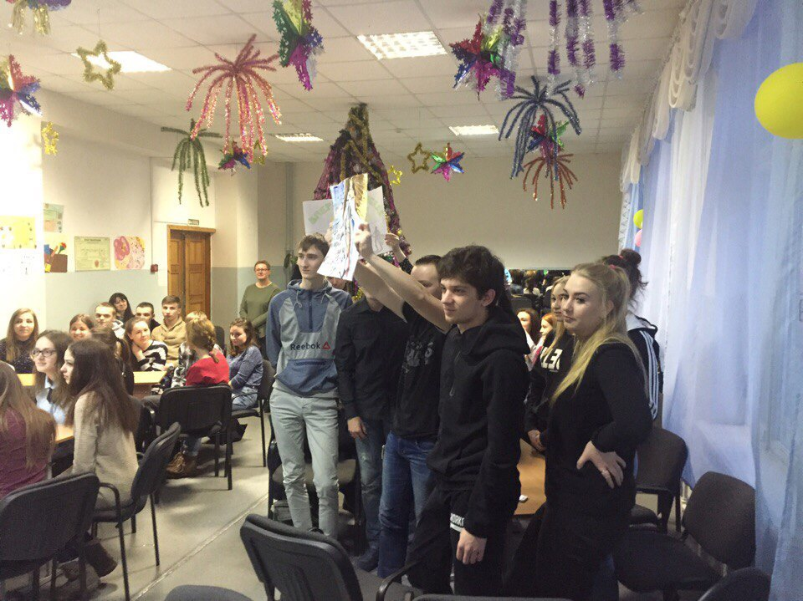
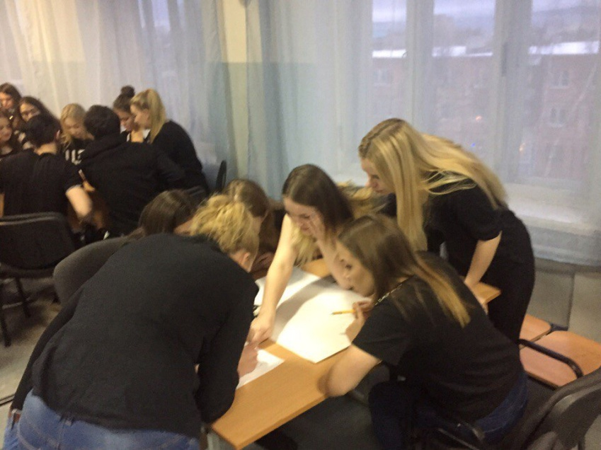
Интеллектуальная игра по уголовному праву и криминалистике
среди вторых курсов
Ежегодно в Карельском филиале ЮПК проходит одно из самых значимых интеллектуальных мероприятий колледжа, которое проводит заведующая учебной частью и преподаватель специальных дисциплин Куванина Татьяна Дмитриевна. Конкурс проводится среди студентов 2-х курсов специальности Правоохранительная деятельность. В этом году при активной поддержке зрительного зала, одержала победу группа ПД 1316!!!!

Slide 10
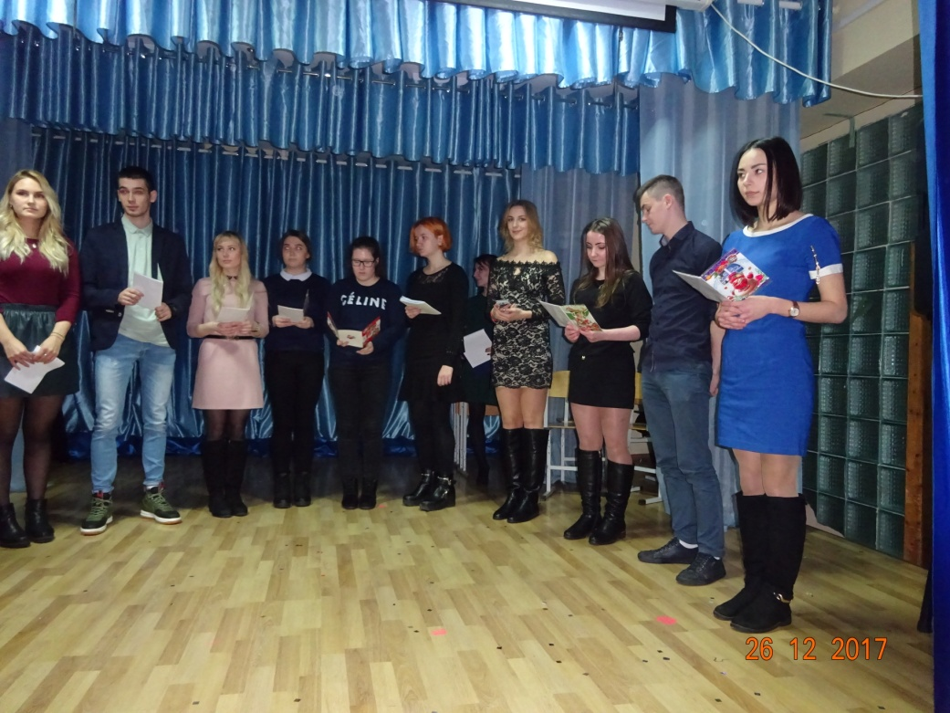
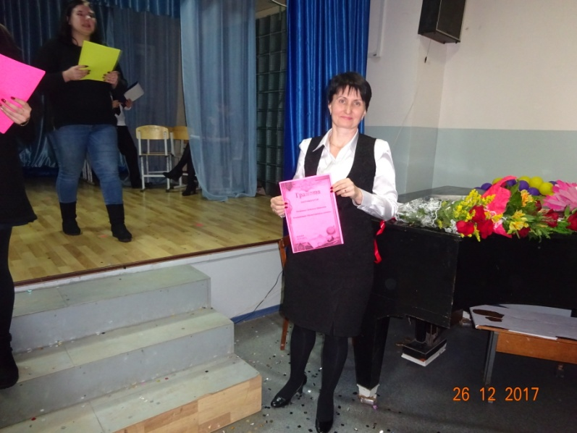
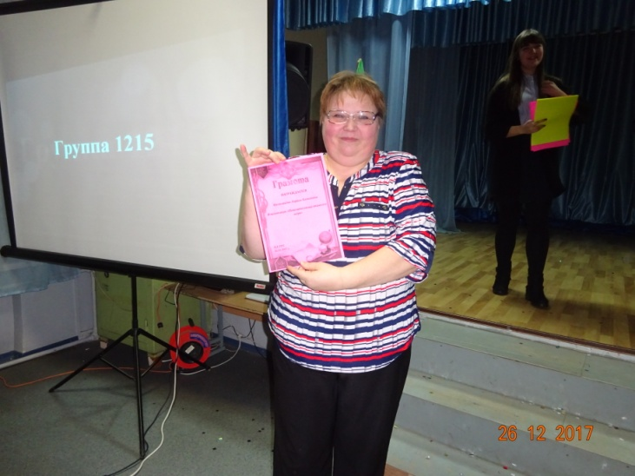
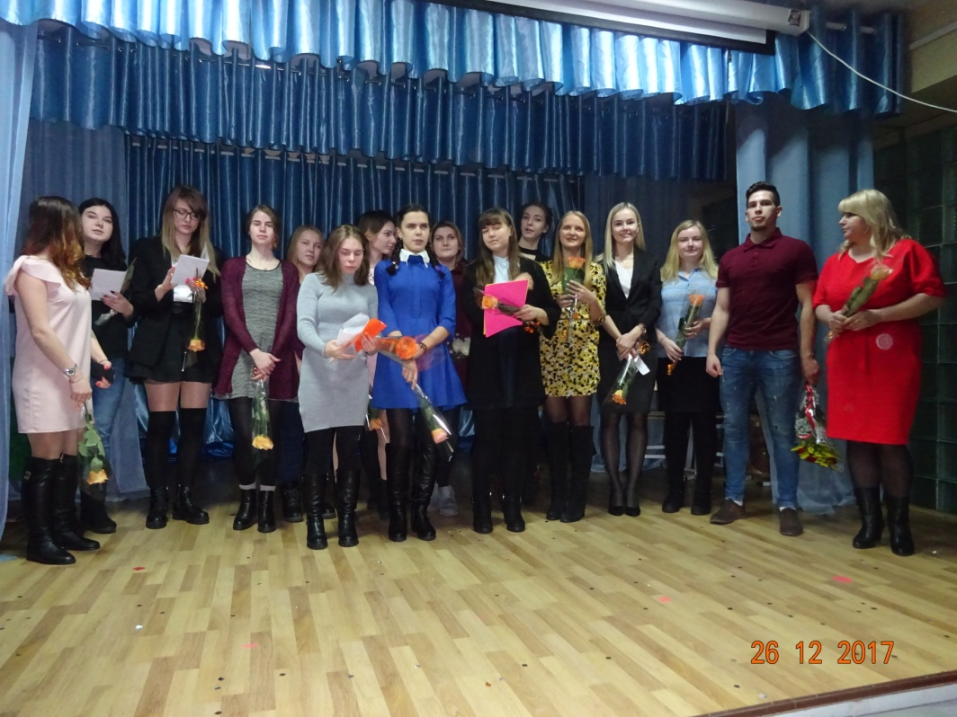
Последний звонок групп 1115 и 1215
В этом году наши выпускники приятно удивили всех преподавателей вручением грамот с шуточными номинациями!
Студенты очень серьёзно отнеслись к подготовке творческих номеров, которые останутся на долгую память в нашем колледже…

Slide 11
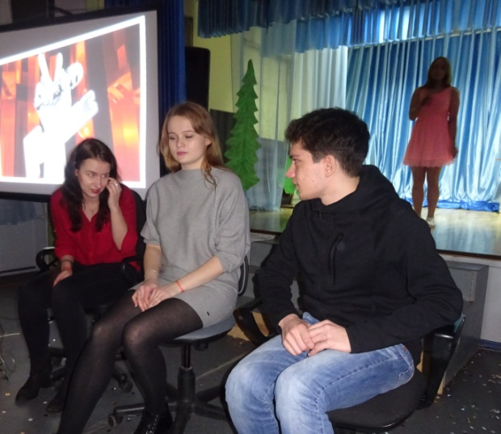
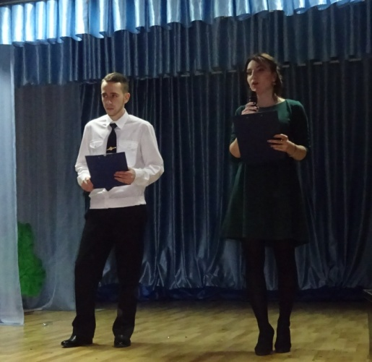
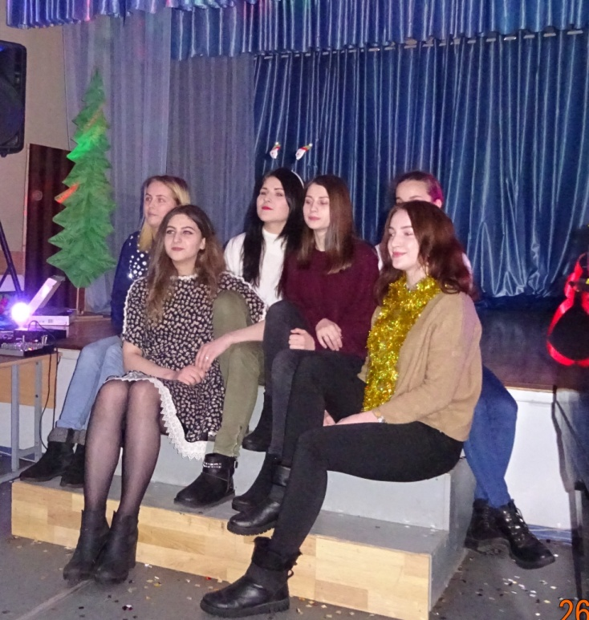
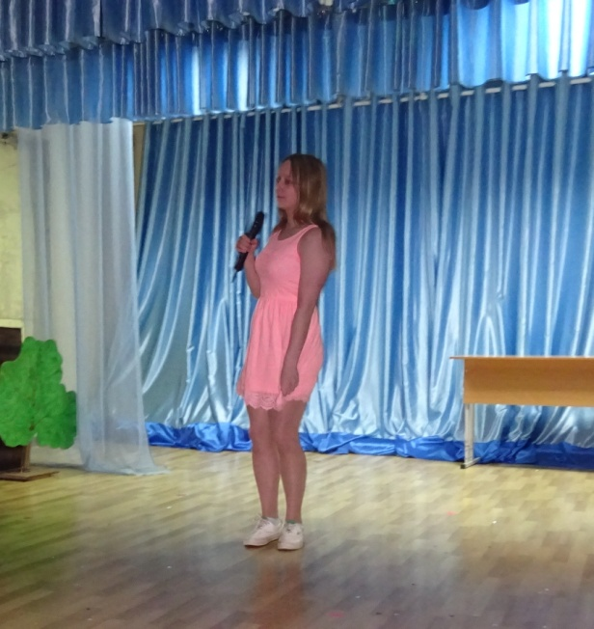
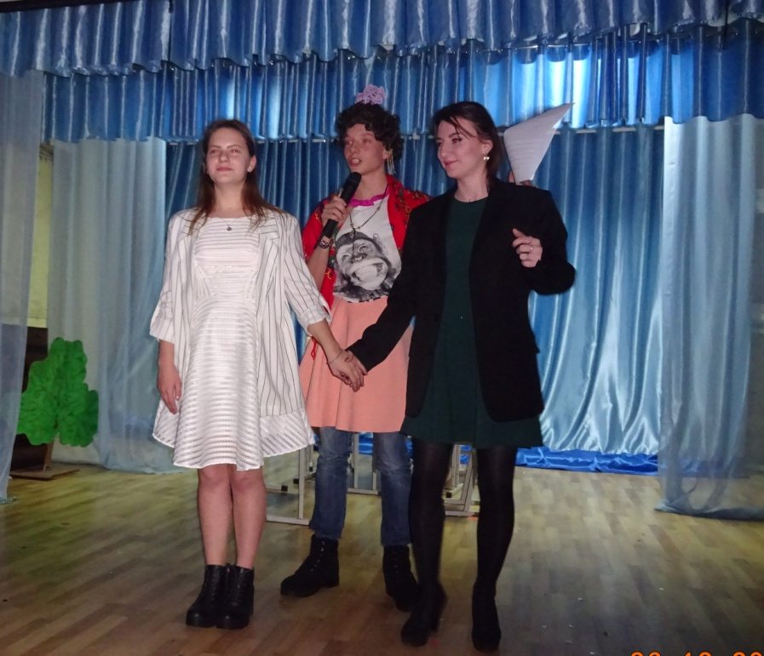
Новый Год! Информационная программа «Новости»
Телешоу «Голос».
Группа ПД 1316, с трогательным творческим номером!
«Минута славы» Для талантливой группы ПД 1117
Новый 2018 Год колледж встретил необычными творческими номерами , в рамках шоу
«1 канала».
Смешное выступление «Давай поженимся!» Группа ПД 1217

